Slide 1
2.4 方阵的逆矩阵
2.4.1 可逆矩阵及其性质
2.4.2 可逆矩阵与初等变换

Slide 2
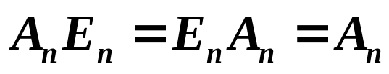
2.4.1 可逆矩阵及其性质
矩阵与数相仿，有加、减、乘三种运算.
矩阵的乘法是否也和数一样有逆运算呢？
这就是本节所要讨论的问题.
这一节所讨论的矩阵，如不特别说明，所指的都是 n 阶方阵.
对于 n 阶单位矩阵 E 以及同阶的方阵 A，都有
从乘法的角度来看，n 阶单位矩阵 E 在同阶方阵中的地位类似于 1 在数中的地位． 一个数 a ≠ 0的倒数 a^{－1}可以用等式 a a^{－1} = 1 来刻划. 类似地，我们引入

Slide 3

定义： n 阶方阵 A 称为可逆的，如果有 n 阶方阵 B，使得
这里 E 是 n 阶单位矩阵.
根据矩阵的乘法法则，只有方阵才能满足上述等式.
不是每个方阵都可逆.
对于任意的 n 阶方阵 A，适合上述等式的矩阵 B 是唯
一的（如果有的话）.
定义： 如果矩阵 B 满足上述等式，那么 B 就称为 A 的逆矩阵，
记作 A^{－1} .
注：A, B是互逆的.

Slide 4
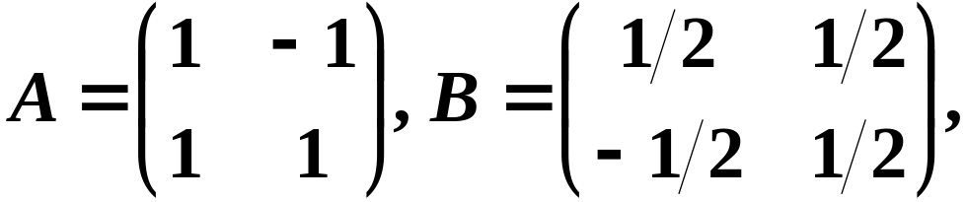


下面要解决的问题是：
在什么条件下，方阵 A 是可逆的？
如果 A 可逆，怎样求 A^{－1} ？

Slide 5
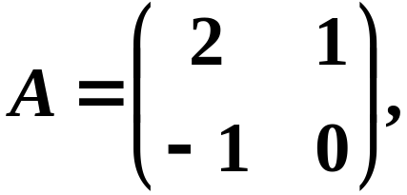

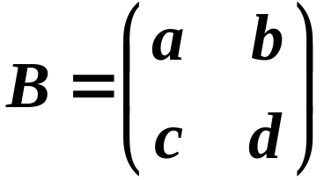

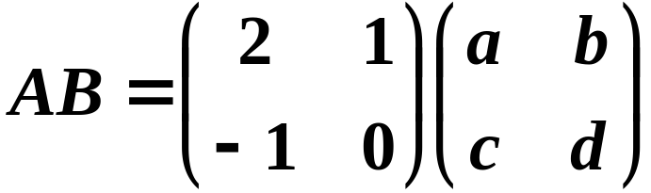
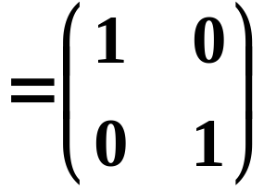
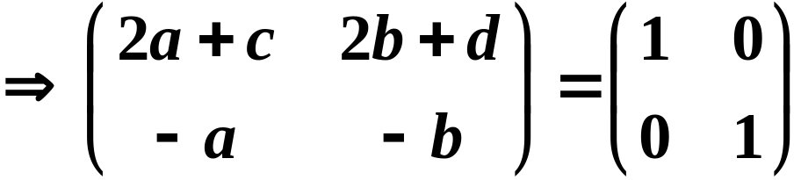
*例 设
利用待定系数法
解
设 是 的逆矩阵,
则

Slide 6
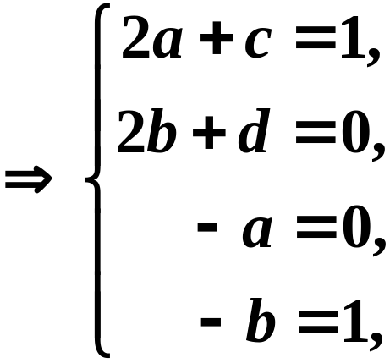
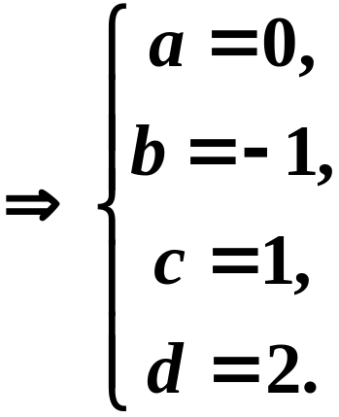

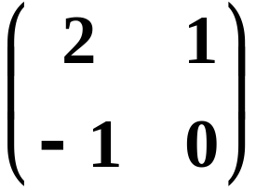
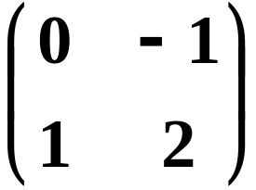
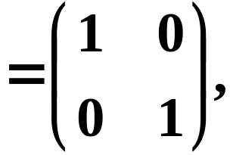

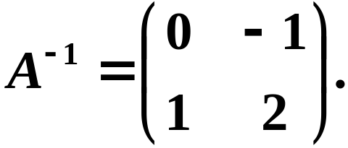
又因为
所以

Slide 7
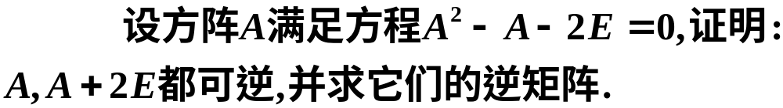



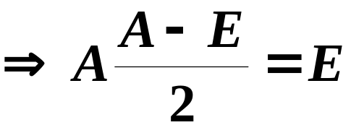

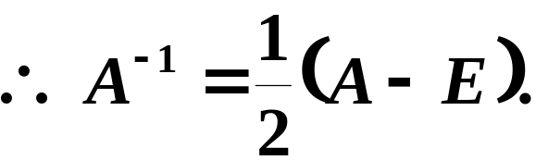

例1

Slide 8

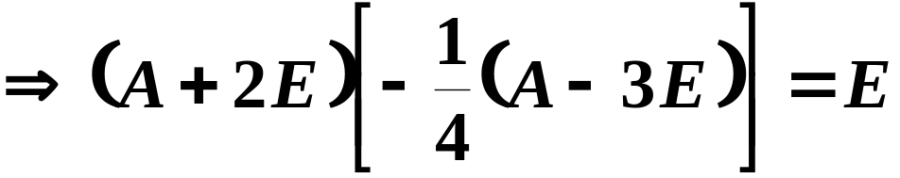
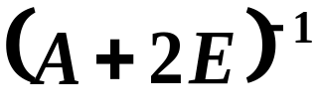

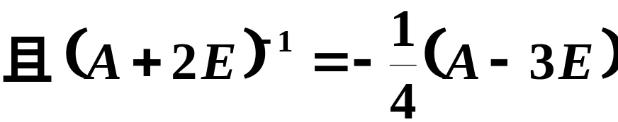
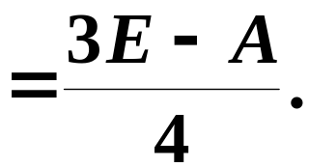

Slide 9



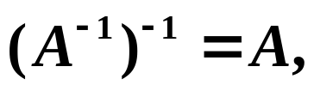
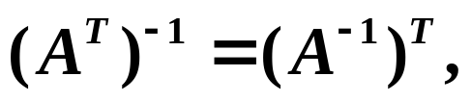
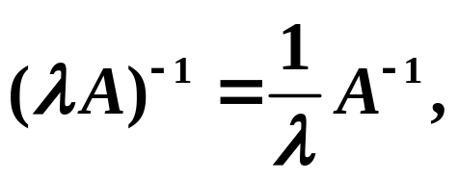
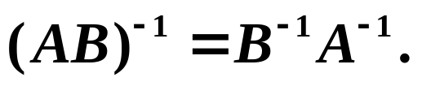




逆矩阵的运算性质
性质1： 如果 n 阶方阵A、B可逆，那么 、 、
与AB也可逆，且

Slide 10
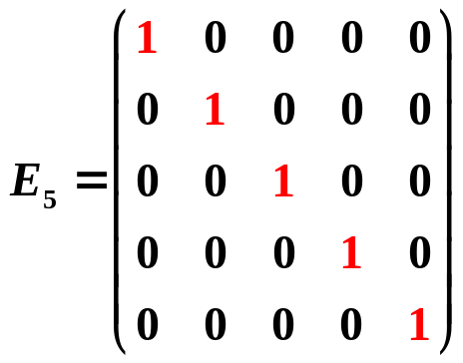
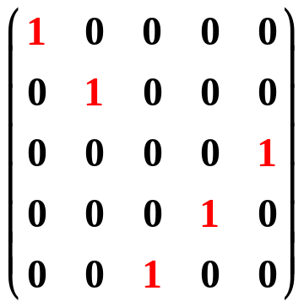
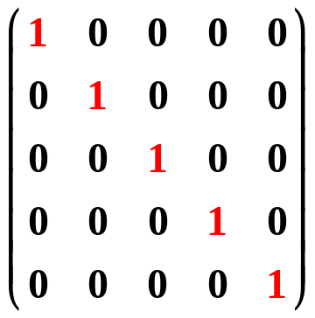



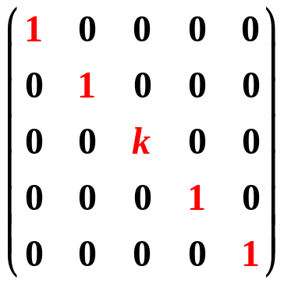


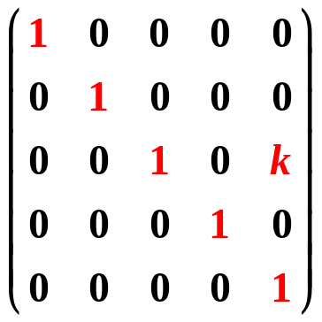



Slide 11

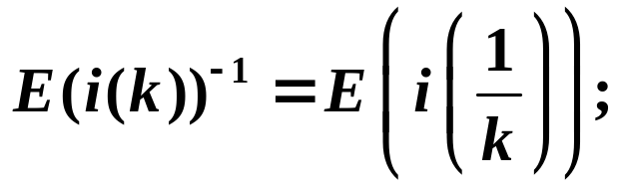

初等变换
初等矩阵
初等变换的逆变换
?
初等矩阵的逆矩阵
性质2 初等矩阵可逆：
性质3. 方阵 A 与 B 等价，则其可逆性相同.
性质4. 若A可逆， AB＝0，则B＝0.

Slide 12
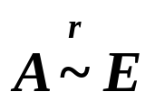
性质5方阵 A 可逆的充要条件是
这表明，可逆矩阵的标准形矩阵是单位阵. 其实，可逆矩阵的行最简形矩阵也是单位阵．
推论1 方阵A可逆的充要条件是存在有限个初等矩阵P₁, P₂, …, P_{l}，使 A = P₁ P₂ …, P_{l} .
推论2 mxn矩阵A 与 B 等价的充要条件是存在 m 阶可逆矩阵 P 及 n 阶可逆矩阵 Q ，使 PAQ = B .

Slide 13
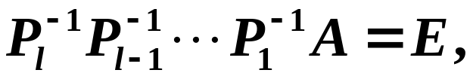
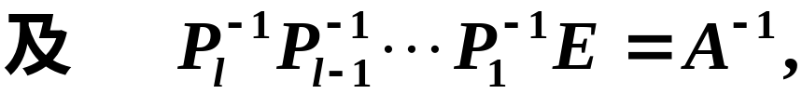
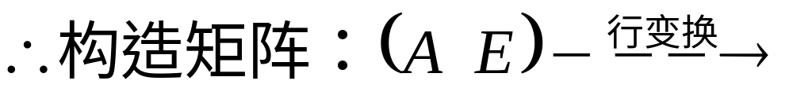
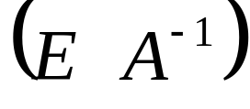
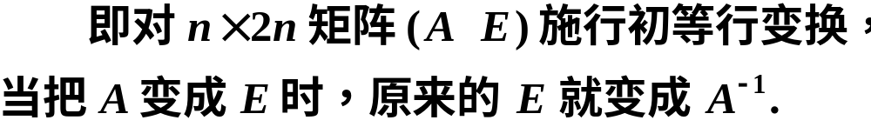
2.4.2 可逆矩阵与初等变换

Slide 14








例１
解

Slide 15








Slide 16
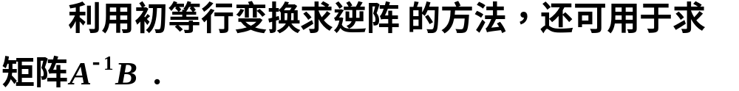




即
初等行变换

Slide 17


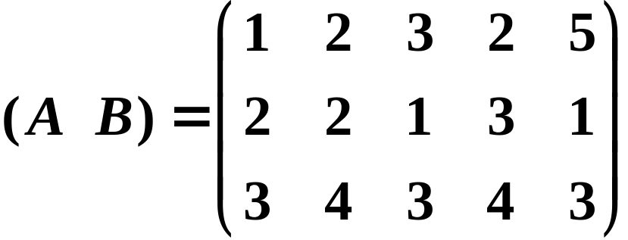
例２
解

Slide 18
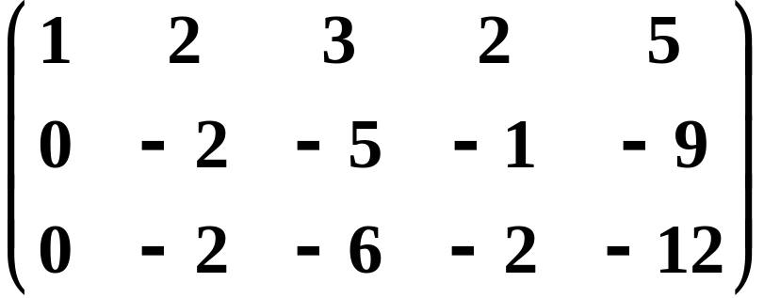
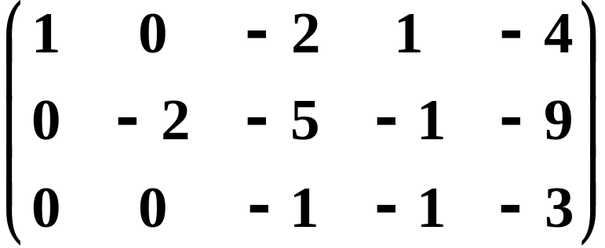
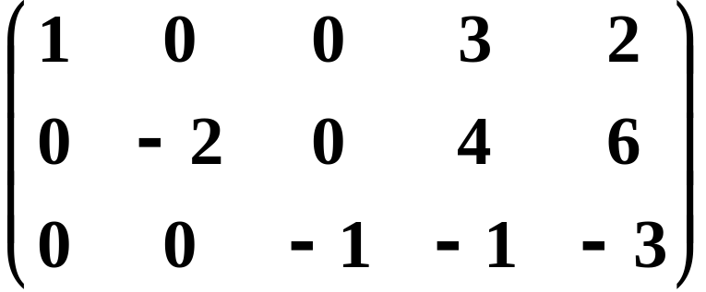

Slide 19
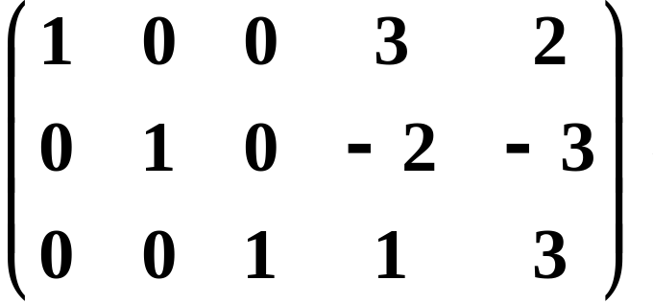
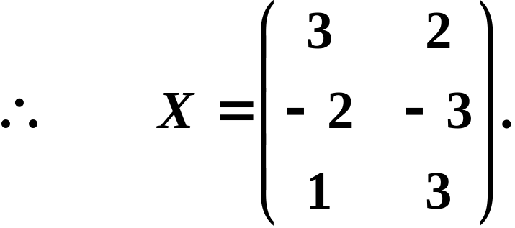

Slide 20
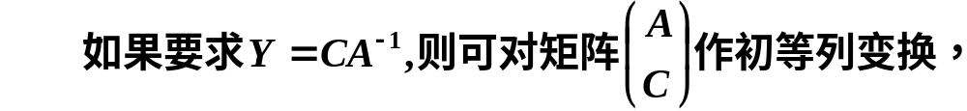
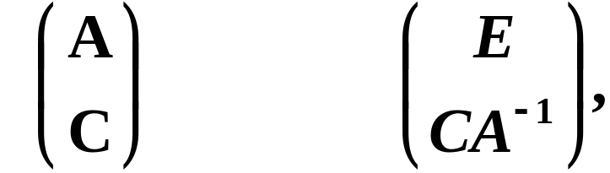




列变换
行变换

Slide 21
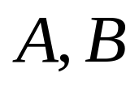
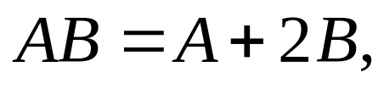
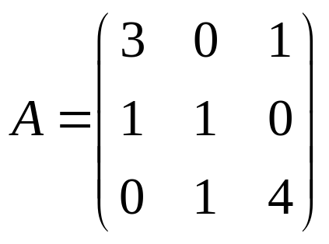


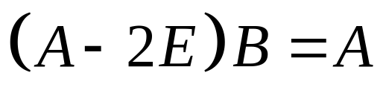
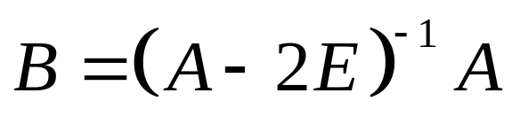
例3 设矩阵 满足
其中
求
解：因为
则
即

Slide 22





则

Slide 23








例4
解

Slide 24


思考题

Slide 25



思考题解答
答

